Slide 1

برنامه ها در چارچوب اسناد بالادستی
با تمرکز بر آلودگی هوا
آبان ماه 1403

Slide 2
اسناد بالا دستی محیط زیست کشور
سند تحول دولت مردمی
قانون برنامه هفتم توسعه
قانون احکام دایمی
قوانین دایمی محیط زیست
تعهدات ناشی از اجرای سیاست های کلی محیط زیست ابلاغی مقام معظم رهبری مدظله العالی
بستر سازی و تقویت پیشران ها در حوزه استقرار حکمرانی مطلوب و حفظ محیط زیست بعنوان حق بین نسلی
پیمان ها و کنوانسیون ها
تحقق دو رویکرد مهم اصل پنجاهم قانون اساسی در حفظ محیط زیست بعنوان وظیفه همگانی و جلوگیری از تخریب و آلودگی محیط زیست
سند چشم انداز 1404
سیاست های کلی محیط زیست
اصل پنجاهم قانون
اساسی
تعهدات ناشی از عضویت درکنوانسیون ها، پیمان های منطقه ای و بین المللی
اجرای قراردادها و تفاهم نامه های همکاری های منطقه ای در حوزه پدیده های زیست محیطی نظیر گردو غبار
دارا بودن وظیفه در بیش از 21 بند بخشی و فرابخش محیط زیست برنامه هفتم توسعه (حدود 15درصد احکام برنامه)
وظایف حاکمیتی مندرج در بخش آب و محیط زیست سند دولت مردمی

Slide 3
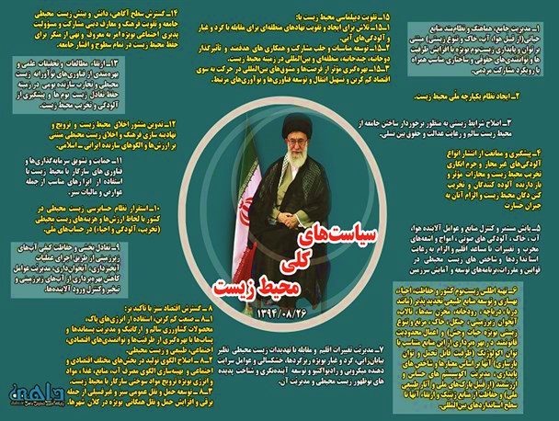
سیاست های کلی محیط زیست ابلاغی مقام معظم رهبری
سطح حکمرانی مطلوب
ایجاد نظام یکپارچه و مدیریت جامع اصلاح شزایط زیستی برای برخورداری از محیط زیست سالم
سطح برنامه ریزی کلان
مدیریت تغییرات اقلیم و مقابله با تهدیدات زیست محیطی
سطح اهداف کلان
حفاظت ، احیا و توسعه منابع طبیعی تجدید پذیر
حفظ محیط زیست بعنوان حق بین نسلی
ترویج و نهادینه سازی فرهنگ و اخلاق زیست محیطی
ارتقا مطالعات و تحقیقات علمی و بهره گیری از تجارب بومی
تقویت دیپلماسی محیط زیست
اقتصاد سبز و حمایت از سرمایه گذاری ها و فناوری ها
جرم انگاری تخریب محیط زیست و پیشگیری و ممانعت از انواع آلودگی های غیر مجاز
آینده نگری و شناخت پدیده های نوظهور زیست محیطی و مدیریت آن

Slide 4
محور های اصلی برنامه هفتم در حوزه بخشی محیط زیست
ارزیابی زیست محیطی
آزمایشگاه های معتمد
پایش آلاینده های منابع زیستی از طریق آزمایشگاه‌های معتمد و همکار
ارزیابی اثرات زیست محیطی
ارزیابی راهبردی زیست محیطی
ارزشگذاری اقتصادی
تغییرات اقلیمی
حوزه بخشی برنامه هفتم
ارزشگذاری اقتصادی منابع زیست محیطی، تعیین هزینه خسارات زیست محیطی و نحوه تخصیص آن برای طرح های زیست محیطی
تدوین برنامه مدیریت تغییرات اقلیمی کشور
مدیریت پسماندها
دیپلماسی فعال
کنشگری فعال در موضوعات مختلف بین المللی شامل مسائل مربوط به حوزه های حقوق بشر، خلع سلاح، محیط زیست
تهیه برنامه ملی راهبردی مدیریت پسماندها
ایجاد سامانه یکپارچه مدیریت پسماندها

Slide 5
محور های اصلی برنامه هفتم در حوزه فرا بخشی محیط زیست
انرژی
آب
استفاده از سوخت جامد مشتق شده از پسماند برای صنایع بزرگ
استقرار حکمرانی منابع آب کشور
ساخت آب شیرین کن برای مصارف شرب و صنایع
ممنوعیت انتقال آب بین حوضه ای
ایجاد بازار آب های غیر متعارف
تدوین سند دیپلماسی آب
استحصال و انتقال آب دریا
باز تخصیص آب مصرفی صنایع بزرگ آب بر
نفت و صنایع تبدیلی
حوزه فرا بخشی برنامه هفتم
تالاب ها
افزایش کیفیت فرآورده های نفتی
کیفی سازی و توسعه زنجیره پایین دستی
تهیه برنامه جامع تامین و تخصیص حامل های انرژی شبکه حمل و نقل کشور
اجرای برنامه عمل ملی حفاظت و مدیریت تالاب ها
درج حقابه های محیط زیستی در اهداف کمی سنجهه ای عملکردی
صنایع و معادن
منابع طبیعی و کشاورزی
ایجاد شهرک ها، نواحی و مجتمع های تخصصی
تولید مواد اولیه معدنی جایگزین مواد پلیمری
بهره برداری بهینه و یکپارچه از منابع و عوامل تولید
ممنوعیت رهاسازی و کشت محصولات تراریخته
ممنوعیت بهره برداری از جنگل ها

Slide 6
بند ب ماده 22: آیین نامه اجرایی نحوه ارزیابی راهبردی محیط زیستی در طرح های کلان توسعه ای
بند الف ماده 22: آیین نامه اجرایی نحوه رعایت استانداردهای محیط زیستی در اجرای طرح ها
آیین نامه ها و برنامه های اجرایی برنامه هفتم در حوزه محیط زیست
بند ث ماده 22: آیین نامه اجرایی نحوه ارزش گذاری اقتصادی منابع محیط زیستی
بند پ ماده 22: آیین نامه اجرایی نحوه استفاده از آزمایشگاه‌های معتمد و همکار در سنجش آلایندگی واحد ها
جزء 1 بند چ ماده 22: برنامه ملی راهبری مدیریت پسماندها
بند ج ماده 22: برنامه جامع مقابله با پدیده گرد و غبار و برنامه عمل دستگاه های اجرایی
بند ت ماده 22: برنامه تغییرات اقلیمی کشور
تبصره بند چ ماده 22: آیین نامه اجرایی برنامه ملی راهبری مدیریت پسماندها

Slide 7
مقایسه رتبه ایران در شاخص های جهانی کیفیت محیط زیست
امتیاز
34.5 %
امتیاز
41.6 %
رتبه جهانی
133
رتبه جهانی
112
رتبه منطقه ای
9
رتبه منطقه ای
11
EPI-2022
EPI-2024

Slide 8
عملکرد شاخص های محیط زیستی ایران بر اساس شاخص های EPI
عنوان شاخص ها | EPI 2022 |  | EPI 2024
 | رتبه | نمره | رتبه | نمره
شاخص عملکرد محیط زیستی | 133 | 34.5 | 112 | 41.6
بهداشت محیط | 84 | 41.9 | 98 | 41.6
کیفیت هوا | 70 | 41.6 | 102 | 36.9
مديريت پسماند | 97 | 28.7 | 88 | 31.7
احیا يا توان زيستي اکوسیستم | 109 | 40.6 | 116 | 45.9
تنوع زيستي و زيستگاه ها | 150 | 27.3 | 114 | 42.9
مناطق حفاظت شده زمينی (وزن بيوم ملی( | 139 | 40.9 | 145 | 23.2
حفاظت از گونه ها | 132 | 27.3 | 136 | 25.4
تغییرا اقلیم | 159 | 24 | 132 | 35.1
روند تشدید دی اکسید کربن | 112 | 28.2 | 104 | 44.0
نرخ تشدید انتشار گازهای گلخانه ای | 171 | 9.7 | 134 | 30.5
سرانه انتشار گازهای گلخانه ای توسط هر نفر | 153 | 20.1 | 147 | 30.4
انتشار آلودگی | 52 | 89.4 | 97 | 70.7
منابع آب | - | - | 108 | 28.7
سطح تصفیه فاضلاب | 103 | 3.7 | 106 | 21.8

Slide 9
تحلیل سهم محیط زیست از بودجه عمومی کشور
سهم از امور دهگانه بودجه 1403
درصد سهم | عنوان فصل
35.0 | رفاه اجتماعی
18.9 | آموزش و پرورش
17.5 | دفاعی و امنیتی
12.2 | سلامت
7.0 | اقتصادی
3.2 | قضایی
3.1 | خدمات عمومی
2.0 | فرهنگ و گردشگری
0.9 | مسکن و عمران
0.2 | محیط زیست

Slide 10





چالش عدم تناسب وظایف با منابع
حفاظت مناطق
خودرو عملیاتی
تعداد خودرو عملیاتی 817 دستگاه و وسعت مناطق حدود 19 میلیون هکتار ، سرانه خودرو عملیاتی 3 برابر استاندارد عملیاتی
توانمند سازی ساختار
سطح حفاظتی هر محیط بان حدود 7 برابر استاندارد جهانی است
پایش محیط زیست
ظرفیت ساختاری
از 570 مجوز استخدام در سه سال گذشته 200 مجوز توسط سازمان برنامه و بودجه کشور تامین اعتبار نگردید و این مجوز در آستانه ابطال است
از 13771 ردیف پستی حدود 50 درصد پست های سازمان در رده های مختلف بلاتصدی است
به ازای میانگین هر 670 صنعت در کشور یک کارشناس پایش در کلانشهر تهران و شهرهای صنعتی این عدد به حدود 1000 صنعت می رسد

Slide 11
عضویت در 14 کنوانسیون و 8 پروتکل های الحاقی و مجامع بین المللی محیط زیستی
میزبانی 2 مرکز منطقه ای مربوط به کنوانسیون های رامسر و بازل و استکهلم
59 تفاهم نامه همکاری بین المللی محیط زیستی
دیپلماسی محیط زیست
برنامه های آتی
فعالیت های انجام شده
برگزاری هفتمین کنفرانس اعضا کنوانسیون تهران با محوریت حفاظت از محیط زیست دریایی دریای خزر و بهبود روابط محیط زیستی با کشورهای منطقه
پیگیری اجرای تفاهم نامه های منعقده در حوزه دیپلماسی محیط زیست با تاکید بر کشورهای منطقه
پیگیری اجرای بیانیه کنفرانس تهران (کنفرانس بین المللی مقابله با توفان های گرد و غبار )
پیگیری و اجرای قطعنامه های مصوب ششمین مجمع محیط زیست سازمان ملل
اجرای پروژه های بین المللی مبتنی بر تعهدات دولت جمهوری اسلامی ایران در کنوانسیون ها و پیمان های بین المللی نظیر کنوانسیون رامسر (تالاب ها) ، تغییرات آب و هوا، وین (لایه ازن) و...
مشارکت در تنظیم سند محیط زیست سازمان همکاری شانگهای
شرکت فعال در مذاکرات شکل گیری معاهدات بین المللی از جمله معاهده پایان دادن به آلودگی پلاستیک و معاهده تنوع زیستی دریایی فراسرزمینی
پیگیری تصویب پروپوزال های ارائه شده به دبیرخانه تسهیلات جهانی محیط زیست
تشکیل کارگروه دیپلماسی محیط زیست در راستای اجرایی شدن سیاست های ابلاغی مقام معظم رهبری در حوزه محیط زیست
تدوین قطعنامه جهت ارائه به مجامع بین المللی
تصویب قطعنامه پیشنهادی ج.ا.ایران در ششمین مجمع محیط زیست سازمان ملل در خصوص مقابله با گرد و غبار
برگزاری کنفرانس بین المللی مقابله با توفان های گرد و غبار با حضور 50 کشور و 20 سازمان بین المللی
برگزاری کنفرانس منطقه ای وزیران "همکاری های محیط زیستی برای آینده ای بهتر" با حضور 11 کشور و امضای 5 سند تفاهم همکاری با کشورهای امارات، عراق، سوریه، ترکمنستان و ارمنستان، عمان به منظور اجرای عملیات میدانی مقابله با پدیده گردوغبار
امضای سند طرح آغازین وایجاد صندوق منطقه ای گرد و غبار با اعتبار اولیه 140000 دلار با رویکرد بهره مندی از ظرفیت های کشورهای منطقه در مدیریت پدیده گردو غبار (عملکرد ستاد گرد و غبار)
ایجاد ساز و کار مناسب اجرایی برای پرداخت حق عضویت ها و تامین منابع برای اجرای تعهدات دولت جمهوری اسلامی در کنوانسیون ها و پیمان های بین المللی

Slide 12
آلودگی هوا و منابع انتشار
آلودگی هوا عبارت است از انتشار یک یا چند آلاینده در هوای آزاد، به‌صورت طبیعی یا انسان‌ساخت، به‌‌گونه‌ای که برای سلامت انسان و موجودات زنده زیان‌آور بوده و یا سبب کاهش سطح رفاه عمومی گردد‌.
منابع انتشار آلاینده های هوا
انسان ساخت
منابع متحرک (موتورسیکلت، سواری، کامیون و ...)
منابع ساکن (نیروگاه، ذوب آهن، سایر صنایع)
طبیعی (گردوغبارهای داخلی و خارجی)

Slide 13
اولویت بندی مراکز استان از لحاظ آلودگی هوا
بر اساس درصد روزهای شاخص آلودگی بیش از 100
در سه سال گذشته

Slide 14
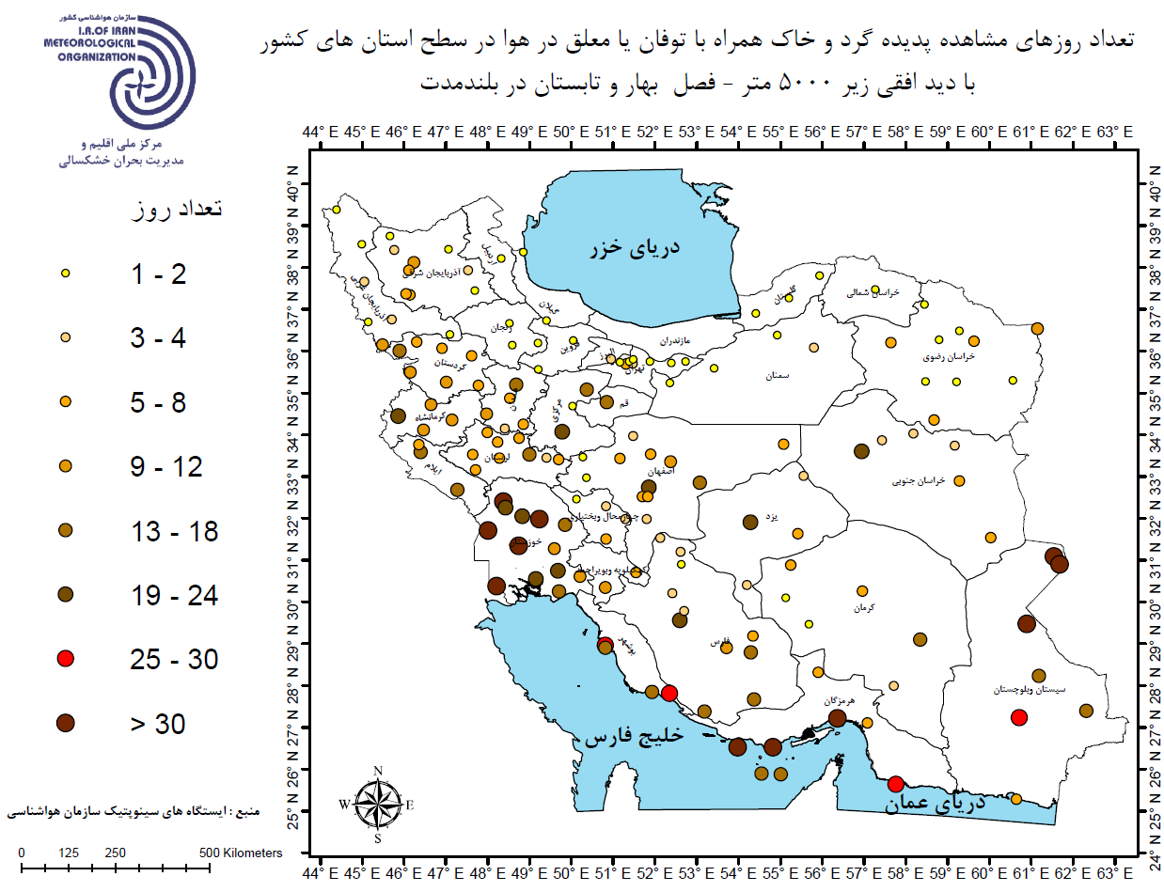
آلودگی هوا (ریزگرد) در کلان شهر اهواز و زاهدان

Slide 15
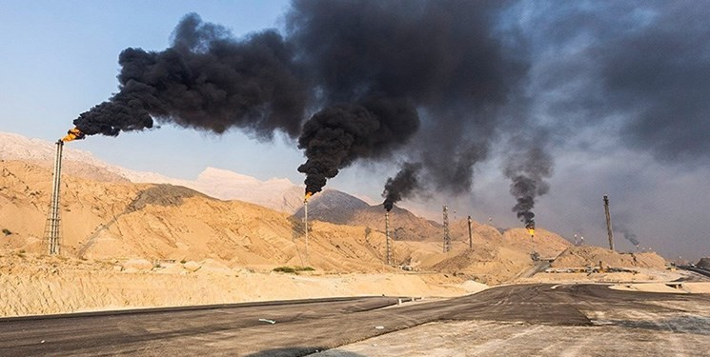
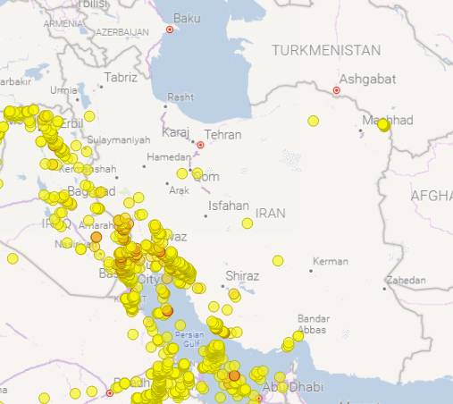
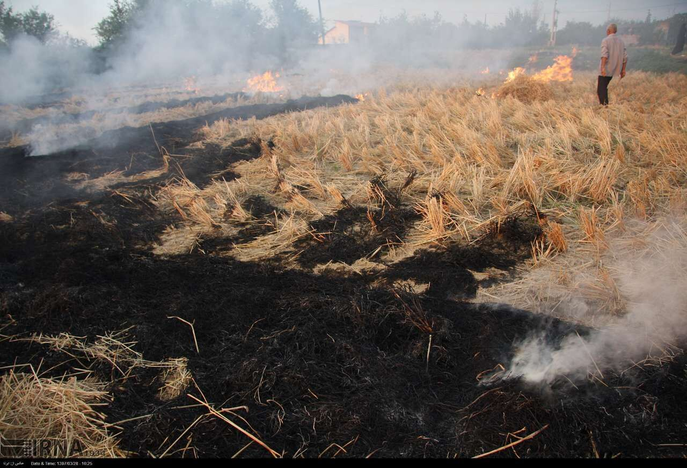
آلودگی هوای کلانشهر اهواز
منابع اصلی انتشار:
ریزگرد
میادین و تاسیسات نفتی
پسماندسوزی

Slide 16
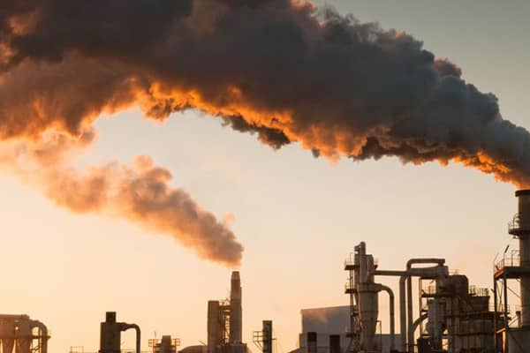
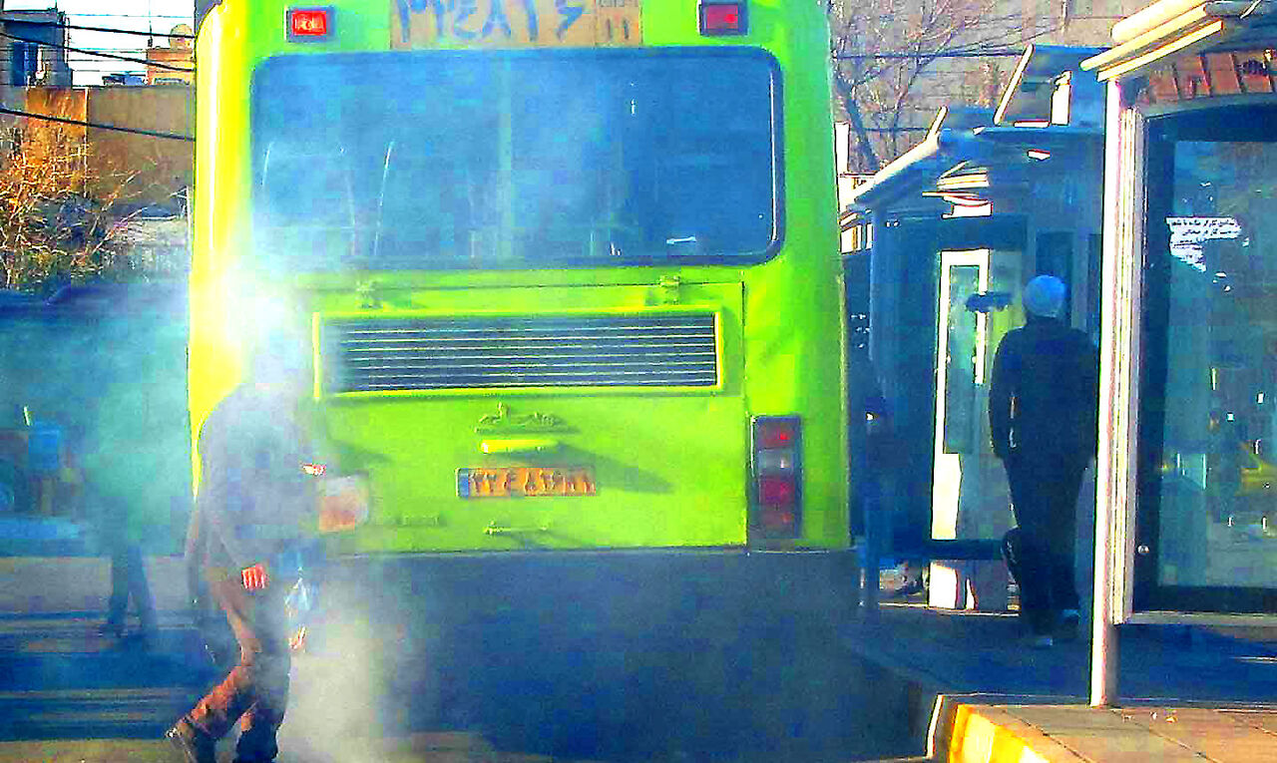
آلوده ترین شهرها از لحاظ منابع انسان ساخت
آلوده ترین شهرها از لحاظ منابع انسان ساخت:
اصفهان
تهران
اراک
کرج
مشهد

Slide 17
مقایسه وضعیت نامطلوب(AQI>100)در 5 کلان شهردر نیمه دوم سال های 1400الی 1402

Slide 18
منابع انسان ساخت آلاینده های هوا

Slide 19
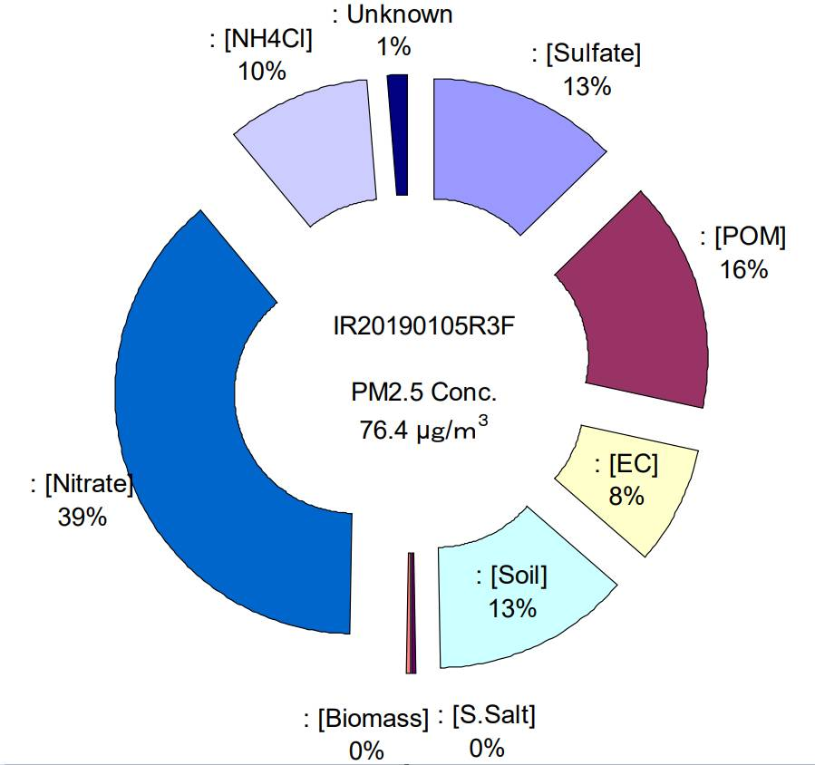
آلاینده اصلی کلان شهرها در فصل سرد سال
گزارش زیر بر اساس داده های شبکه پایش در فصل سرد سال 1402 استخراج شده است.
بخشی ازآلاینده های دی اکسید گوگرد و دی اکسید نیتروژن، به ذرات معلق تبدیل می شود.
اصفهان
PM2.5
تهران
PM2.5
اراک
کرج
مشهد
PM2.5
PM2.5
PM2.5
SO2

Slide 20
آلاینده های معیار سنجش کیفیت هوا و منابع انتشار
آلاینده | تاثیر بهداشتی | منبع انتشار
ازن | کاهش عملکرد ریه افزایش علائم تنفسی مانند سرفه و تنگی نفس و تشدید آسم کمک به شکل گیری اثرات بیماری­های ریوی | واکنش شیمیایی ترکیبات آلی فرار و اکسیدهای نیتروژن در حضور نور خورشید
ذرات معلق | تشدید علائم بیماری­های قلبی-ریوی و تشدید علائم تنفسی افزایش نیاز به استفاده از دارو و پذیرش بیمارستانی مرگ و میر زودرس | احتراق سوخت خودروها و ماشین آلات دیزلی فرایندهای صنعتی و کشاورزی
دی اکسید نیتروژن | تشدید بیماری­های ریوی افزایش آسیب پذیری و استعداد ابتلا به عفونت ریوی | احتراق سوخت در وسایل نقلیه واحدهای تولید برق و صنایع
منواکسید کربن | کاهش اکسیژن رسانی به بافت­ها و اندام­های مختلف بدن تشدید بیماری­های قلبی و درد قفسه سینه | احتراق ناقص سوخت
دی اکسید گوگرد | تشدید آسم و افزایش علائم تنفسی کمک به شکل گیری علائم و اثرات بیماری­های ریوی | احتراق سوخت­های با محتوی گوگرد بالا فرایندهای تولید برق و صنایع

Slide 21
سهم منابع انتشار ذرات معلق و اولویت های اجرایی
 | منابع متحرک |  | منابع ساکن
شهر | اولویت 1 | اولویت2 | اولویت 3 | اولویت 4
تهران | اسقاط و نوسازی | توسعه حمل و نقل عمومی | بهینه سازی مصرف سوخت در منابع خانگی و تجاری | کنترل آلاینده های صنایع
مشهد | اسقاط و نوسازی | توسعه حمل و نقل عمومی | بهینه سازی مصرف سوخت در منابع خانگی و تجاری | کنترل آلاینده های صنایع

Slide 22
سهم منابع انتشار ذرات معلق و اولویت های اجرایی
اصفهان
 | منابع ساکن |  | منابع متحرک
شهر | اولویت 1 | اولویت2 | اولویت 3 | اولویت 4
کرج | ارتقاء و بهینه سازی کیفیت سوخت نیروگاهها | کنترل آلاینده های صنایع | اسقاط و نوسازی | توسعه حمل و نقل عمومی
اصفهان | کنترل انتشار آلایندگی از صنایع فولادی | ارتقاء و بهینه سازی کیفیت سوخت نیروگاهها | اسقاط و نوسازی | توسعه حمل و نقل عمومی

Slide 23
سهم منابع انتشار ذرات معلق و اولویت های اجرایی
27 روز در نیمه دوم سال 1402 آلاینده شاخص دی اکسید گوگرد بوده است.
 | منابع ساکن |  | منابع متحرک
شهر | اولویت 1 | اولویت2 اراک | اولویت 3 | اولویت 4
اراک | ارتقاء و بهینه سازی کیفیت سوخت نیروگاهها و صنایع | کنترل آلایندگی نیروگاه و صنایع | نوسازی و رتروفیت ناوگان دیزلی | اسقاط و نوسازی

Slide 24
سهم منابع اصلی آلاینده هوا در اراک
دی اکسید گوگرد (SO2) و ذرات معلق آلاینده های اصلی در فصل سرد شهر اراک است.
آلاینده SO2 و NO2 در زمان کمی به ذرات ثانویه تبدیل می شود.
با تمرکز بر کنترل انتشار SO2 در اراک، بخشی از آلایندگی ذرات نیز کنترل می شود.

Slide 25
ارزیابی پیشرفت راهکارهای مدیریت کیفیت هوا

Slide 26
ارزیابی پیشرفت راهکارهای مدیریت کیفیت هوا
(اسقاط وسایل نقلیه فرسوده)

Slide 27
روند اسقاط خودروهای فرسوده
علی رغم شیب مثبت اسقاط در سال های اخیر، نسبت اسقاط به تولید بسیار ناچیز است.
همچنین آمار اسقاط موتورسیکلت صفر می باشد درحالی که آلایندگی آن 2 تا 3 برابر سواری است.

Slide 28
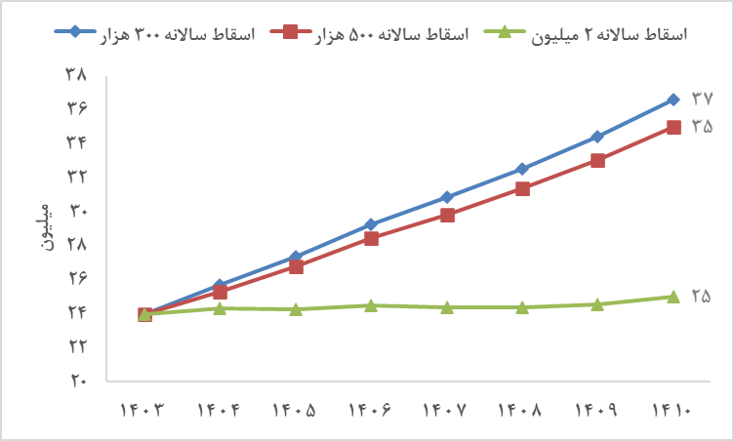
برآورد تعداد خودروهای فرسوده تا سال 1410

Slide 29
پیش بینی انباشت خودروی سواری در کشور

Slide 30
برآورد میزان مصرف بنزین تا سال 1410

Slide 31
خلاصه وضعیت اسقاط وسایل نقلیه فرسوده
اسناد بالادستی | هدف قانون | وضعیت فعلی | دستگاه مسئول
قانون ساماندهی صنعت خودرو | الزام کلیه تولیدکنندگان و واردت کنندگان خودرو به اسقاط 1 خودرو به ازای تولید 4 خودرو یا پرداخت 1.5 درصد ارزش هر خودرو هزینه درآمد حاصله برای پرداخت تسهیلات نوسازی حمل و نقل عمومی و موتورسیکلت | تقریبا کلیه تولیدکنندگان 1.5 درصد عوارض اسقاط را پرداخت می نمایند. درآمد حاصله بیش از 14 همت می باشد که تاکنون اعتباری برای ارائه تسهیلات نوسازی تخصیص داده نشده است. | وزارت راه و شهرسازی (تا سال 1401) وزارت صمت (از سال 1401)
قانون هوای پاک | مطابق با ماده 8 قانون هوای پاک کلیه خودروهای فرسوده باید اسقاط شوند. | مجموع اسقاط از سال 1396 تاکنون حدود 440 هزار وسیله نقلیه بوده که کمتر از 2 درصد می باشد.
 | تکلیف دولت برای اعطا تسهیلات با کارمزد چهاردرصد(۴%) با بازپرداخت ده‌ساله به منظور اسقاط ناوگان فرسوده | تاکنون ردیف بودجه ای برای این منظور لحاظ نشده است.
قانون برنامه توسعه هفتم | مطابق با برنامه توسعه هفتم سالانه 500 هزار خودرو باید اسقاط شود. | مجموع اسقاط در سال 1403 تاکنون حدود 170 هزار وسیله نقلیه بوده است.

Slide 32
ارزیابی پیشرفت راهکارهای مدیریت کیفیت هوا
(توسعه حمل و نقل عمومی)

Slide 33
اهداف قانون توسعه حمل و نقل عمومی
قانون توسعه حمل و نقل عمومی و مدیریت مصرف سوخت مصوب سال 1386 است.
در ماده 7 این قانون اهداف کمی به شرح ذیل با افق سال 1390 تعیین شده است.
برنامه | هدف تعیین شده برای سال 1390 (درصد) | تخمین وضعیت در سال 1403 (درصد)
سهم حمل و نقل همگانی در سفرهای شهری | 75 | 34.5
سهم اتوبوس و مینی‌بوس | 40 | 9
سهم تاکسی و ون | 25 | 22
سهم قطار شهری و حومه‌ای | 10 | 3.5
مصرف سرانه روزانه بنزین | 0.7 لیتر | 1.4 لیتر

Slide 34
خلاصه وضعیت توسعه حمل و نقل عمومی
اسناد بالادستی | اهداف قانونی | وضعیت فعلی | دستگاه مسئول
قانون توسعه حمل و نقل عمومی و مدیریت مصرف سوخت | سهم 50 درصدی حمل و نقل با اتوبوس و مترو تا سال 1390 (مطابق قانون توسعه حمل و نقل عمومی) | در حال حاضر سهم حمل و نقل با اتوبوس و مترو 13 درصد است. | وزارت کشور (سازمان شهرداری ها و دهیاری ها، شهرداری کلانشهرها)
 | مصرف سرانه 0.7 لیتر تا سال 1390 (مطابق قانون توسعه حمل و نقل عمومی) | سرانه روزانه مصرف بنزین در حال حاضر 1/4 لیتر است.
قانون هوای پاک | افزایش سالانه به میزان پنج درصد(۵%) ناوگان حمل و نقل عمومی درون‌شهری (توسعه 40 درصدی حمل و نقل عمومی کلانشهرهااز سال 1396)

Slide 35
ارزیابی پیشرفت راهکارهای مدیریت کیفیت هوا
(ارتقاء کیفیت سوخت و کنترل انتشار آلاینده ها)

Slide 36
نیروگاههای واحد بخار در سطح کشور
ردیف | نام نیروگاه | محل استقرار (شهر-استان) | حداکثر میزان قابلیت مصرف سوخت (میلیون لیتر) | ملاحظات
1 | شهید سلیمی | نکا-مازندران | 6 | 6
2 | شهید مفتح | کبودرآهنگ- همدان | 3.3 | 3.3
3 | تبریز | آذربایجان شرقی | 3.3 | 3.3
4 | بندرعباس | هرمزگان | 3 | 3
5 | بیستون | بیستون-کرمانشاه | 2.3 | 2.3
6 | ایرانشهر | سیستان و بلوچستان | 1.5 | 1.5
7 | زرند | کرمان | 0.2 | 0.2
8 | رامین | اهواز-خوزستان | 2.5 | 2.5
9 | شهیدرجایی | قزوین | 5.7 | 5.7
10 | توس | مشهد-خراسان رضوی | 3.5 | 3.5
11 | سهند | بناب-آذربایجان شرقی | 3.3 | 3.3
12 | شازند | شازند-مرکزی | 6 | پلمب مخازن
13 | منتظری | شاهین شهر-اصفهان | 7.2 | پلمب مخازن
14 | منتظرقائم | فردیس کرج-البرز | 1.7 | پلمب مخازن
15 | بعثت | تهران | 1.5 | پلمب مخازن
16 | اسلام آباد | اصفهان | 1.3 | پلمب مخازن
جمع کل |  |  | 52.3 | 34.6

Slide 37
مقایسه انتشار روزانه ناشی از مصرف انواع سوخت فسیلی
میزان انتشار دی­ اکسید گوگرد | حداکثر مصرف روزانه | میزان محتوی گوگرد | نام سوخت
5 تن | 120 میلیون لیتر | 50(ppm) | بنزین
4.8 تن | 107 میلیون لیتر | 50(ppm) | نفت­گاز
24 تن | 850 میلیون متر مکعب | 300 (mg/m³) | گاز طبیعی
1155 تن | 33 میلیون لیتر در نیروگاه­های واحد بخار | 3.5 درصد جرمی معادل 35000(ppm) | نفت­کوره (مازوت)

Slide 38
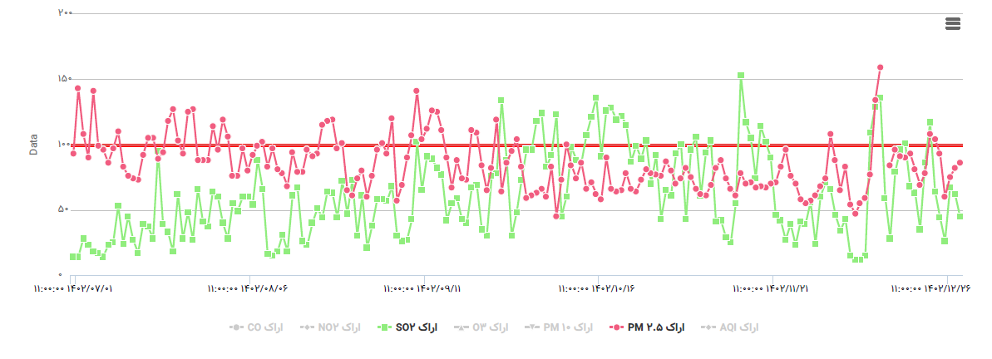
عامل شاخص ساز در شش ماهه دوم شهر اراک

Slide 39
تاثیر مازوت سوزی نیروگاه بر غلظت SO2 شهر اراک

Slide 40
خلاصه وضعیت استانداردسازی سوخت
اسناد بالادستی | هدف قانون | وضعیت فعلی | دستگاه مسئول
قانون هوای پاک (1396) | مطابق ماده 13 نیروگاه ها مکلف به رعایت حدود مجاز انتشار آلاینده‌های هوا به هر نحو ممکن هستند | عدم نصب تجیهزات کاهش دهنده انتشار آلاینده هوا | وزارت نیرو
 | مطابق با ماده 18 از سال 1399 کلیه سوخت توزیعی کشور باید مطابق با استاندارد ملی مصوب باشد. | روزانه از 130 میلیون لیتر 44 میلیون لیتر سوخت یورو4 توزیع می شود. | وزارت نفت
 |  | محتوی گوگرد نفتکوره 3.5 درصد می باشد در حالی استاندارد ملی مصوب 0.8 درصد است.
قانون اصلاح الگوی مصرف (1389) | مطابق با ماده 59 دولت مکلف شده است سالانه حداقل 2 درصد تولید نفتکوره را کاهش دهد و ظرف 15 سال به حداکثر 10 درصد نفت خام برساند.

